Slide 1
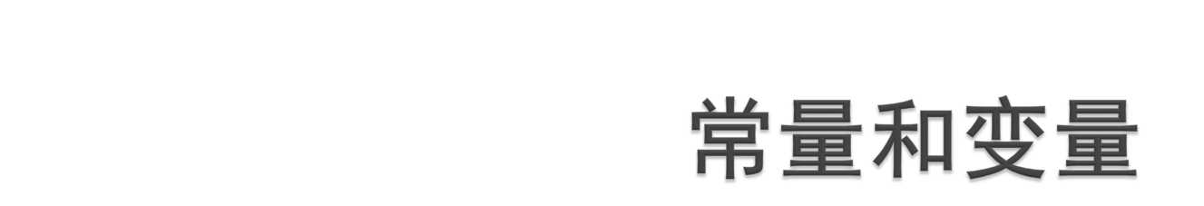
Notes:
计算机表示数据时，一种是用常量表示，另一种是用变量表示

Slide 2
常量：不能改变的数据
  cout<<1998;
字面常量和符号常量
（1）字面常量/直接常量
  直接将数据写出来
  52, 1.2, 3.14, 'a', "valid"
（2）符号常量
  用符号表示常量，但它一旦确定了表示哪个数据，以后就不能再改变

Slide 3
说明一个符号表示常量
  const <类型说明符> <符号常量名> =<数据>;
<类型说明符>是表示数据类型的符号，
类型说明符 | 表示的数据类型
int | 整型
short int 或short | 短整型
long int 或long | 长整型
unsigned int | 无符号整型
long long int
类型说明符 | 表示的数据类型
float | 单精度浮点型
double | 双精度浮点型
long double | 长双精度
char | 字符型
bool | 逻辑型/布尔型

Slide 4

<符号常量名>,代表数据的符号，是一个合法的标识符
<数据>，被代表的数据
例如:
  const int N=100;
  const double pai=3.1415926;
  const char A='E';
行末有分号
这样的语句称为说明语句
Notes:
说明N是一个整型常量，代表100
pai是一个双精度实型常量，代表3.1415926
A是一个字符型常量，代表字母E

Slide 5
在main函数前
  #define <符号名称> <数据>
例如:
  #define PAI 3.14
程序编译时，先将<符号名称>全部替换为<数据>，然后才正式编译，所以这样的说明称为编译预处理，行末也没有分号，因为它不是C++的语句
  上例编译预处理将PAI替换为3.14。编译时，没有PAI这样的标识符了。
行末没有分号
它不是C++语句，称为预处理
Notes:
第2中表示常量的方法是在main函数之前
使用。。。。
这种格式
即用PAI表示100.

Slide 6
变量
  值可以变的量。
  更通俗地说，变量是用符号表示数据，它表示的数据是可以变的。
变量的说明
  <类型说明符> <变量名表> ;
  <类型说明符>，就是前面介绍常量时的类型说明符，象int, float, double, char, bool等。
  <变量名表>是一个或多个标识符，多个标识符之间用逗号隔开.
Notes:
另一种表示数据的方法是用变量

Slide 7
int a;
double d1,d2;
char c1,c2,c3;
变量的说明也叫变量的声明
变量意味着编译系统会给这个变量在内存中分配一个存储单元。
所以变量的声明也叫变量的定义
C++中，变量必须先定义，再使用

Slide 8
在声明变量的同时说明它代表的数据是什么，称为变量的初始化
格式是
    <类型说明符> <变量名1>=<值或表达式>[, <变量名2>=<值或表达式>] ;
  例如
    int a=5;
    double pai=3.14, pai2=pai*2;
    char A='?', B='!';
表达式
常量、变量或由运算符将常量、变量或表达式连接起来的式子
如：5 , a, 5+a, 2*(5+a)
Notes:
刚才变量的声明仅说明了用什么符号表示什么类型的数据，
但没有说明它表示的数据是是什么。比如说明a表示整数，但表示多少没有说

Slide 9
设定变量值
  <变量名>=<值或表达式>;
其中的等号称为赋值运算符，其作用之一是将右边表达式的值放到左边变量的存储单元中去。

Slide 10
变量是代表数据的符号，它所代表的数据是可以改变的。
凡是需要这个数据的地方都可以使用这个符号。例如
  int a,b,c; //声明变量
  cin>>a>>b; //输入变量的值（输入的值存入变量中）
  c=a+b; //变量在表达式中，给变量c赋值
  cout<<c<<endl; //输出变量的值

Slide 11
  int a,b,c;
  c=a+b;
  cin>>a>>b;
  cout<<c;
(1)变量必须声明
(2)变量必须先赋值再使用
  int a=5,b=3,c;
  c=a+b;
  cin>>a>>b;
  cout<<c;
  int a,b,c;
  cin>>a>>b;
  c=a+b;
  cout<<c;
Notes:
讲解时
前两个框打×
后一个打√

Slide 12
字面常量
符号常量
  const说明，是语句，末尾有分号
  #define说明，预处理，行末没有分号
变量
变量必须声明
先赋值，后使用

Slide 13


Slide 14

!

